Slide 1
Arabština Vývoj arabského jazyka a písma
Úvod do studia kultur arabsky mluvících zemí

Slide 4
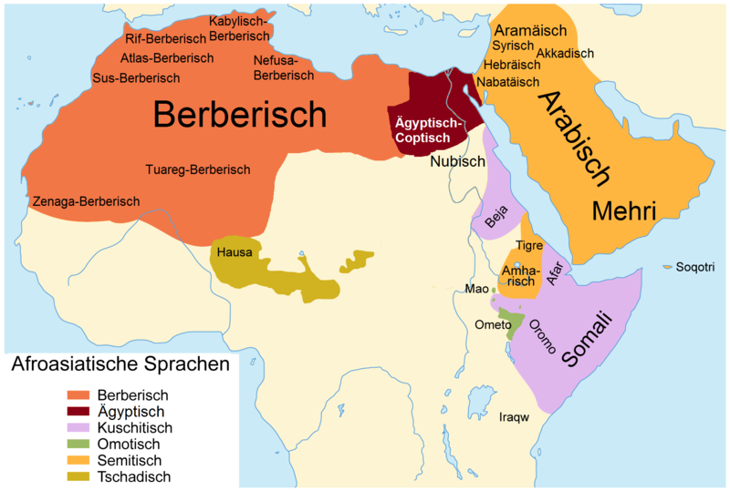

Slide 5
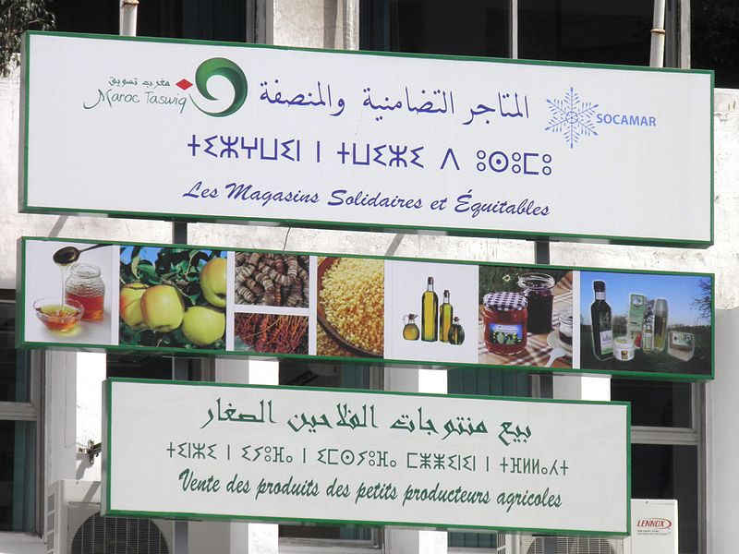

Slide 6
Semitské jazyky
souhláskové písmo, píše se zprava doleva,
hrdelní a emfatické hlásky
slova mají zpravidla trojkonsonantní kmen
pouze dva rody, ale tři čísla
častý výskyt jmenných vět

Slide 7
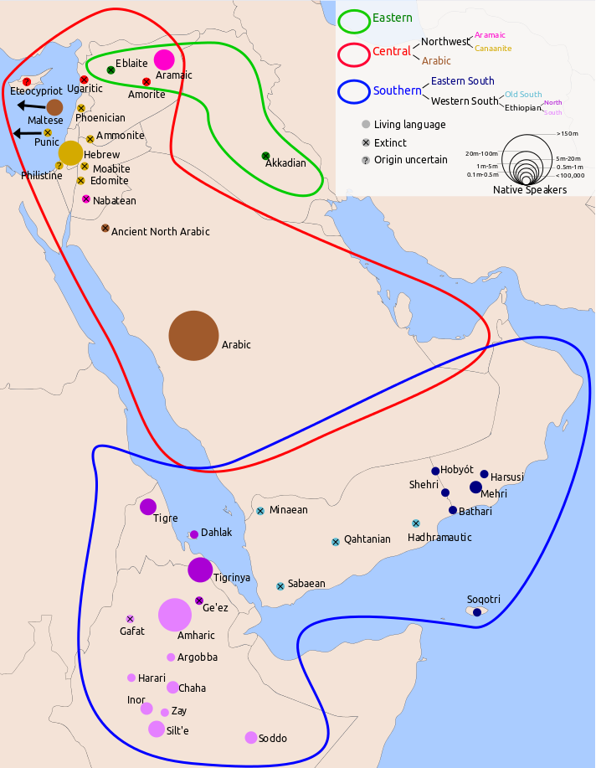

Slide 8
Arabština jediným úředním jazykem | Arabština plus další jazyk
Bahrajn Egypt Jemen Jordánsko Katar Kuvajt Libanon Libye Mauretánie Omán Saudská Arábie Spojené arabské emiráty Sudán Sýrie Tunisko Západní Sahara | Alžírsko (+berberština) Čad (+francouzština) Džibutsko (+francouzština) Irák (+kurdština) Izrael (+hebrejština) Komory (+francouzština, šikomoro) Maroko (+berberština) Somálsko (+somálština)

Slide 10
K – T – B = psát
Kataba - napsal
Kitáb – kniha
Kutub - knihy
Maktúb – napsaný
Kátib – spisovatel
Maktab – kancelář
Maktaba – knihovna
Takátub – korespondence

Slide 11
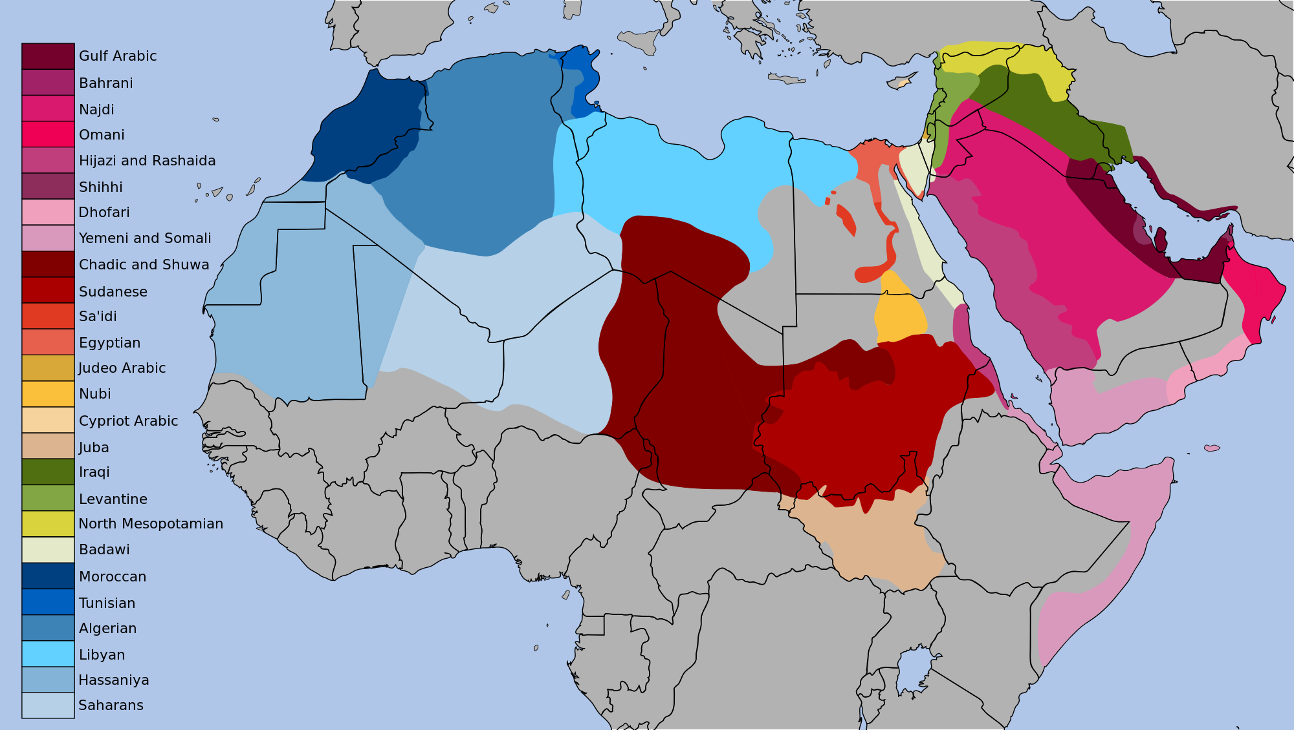

Slide 12
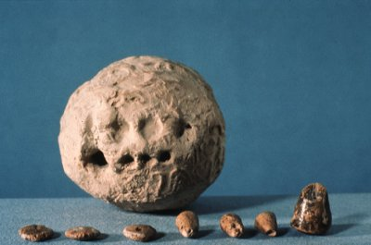

Slide 14
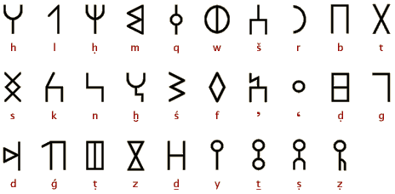
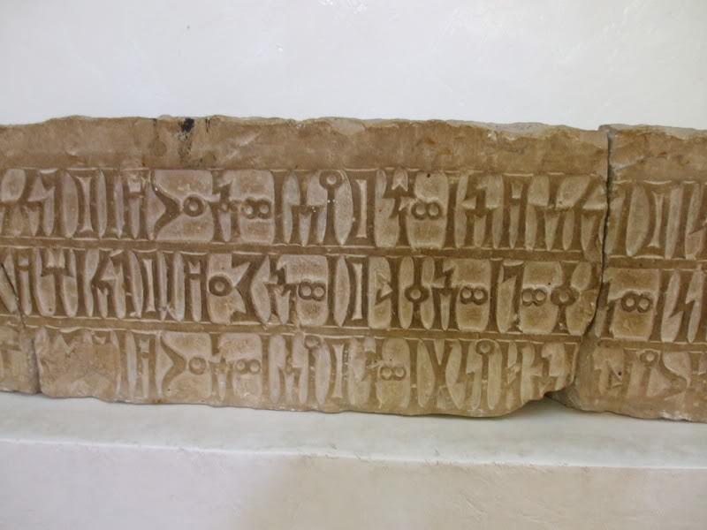

Slide 15
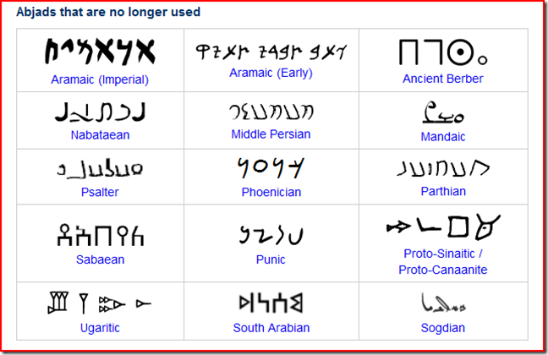

Slide 16
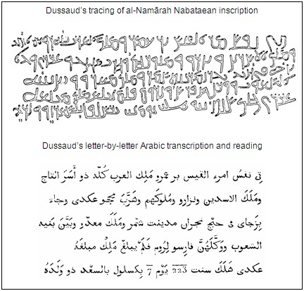

Slide 17
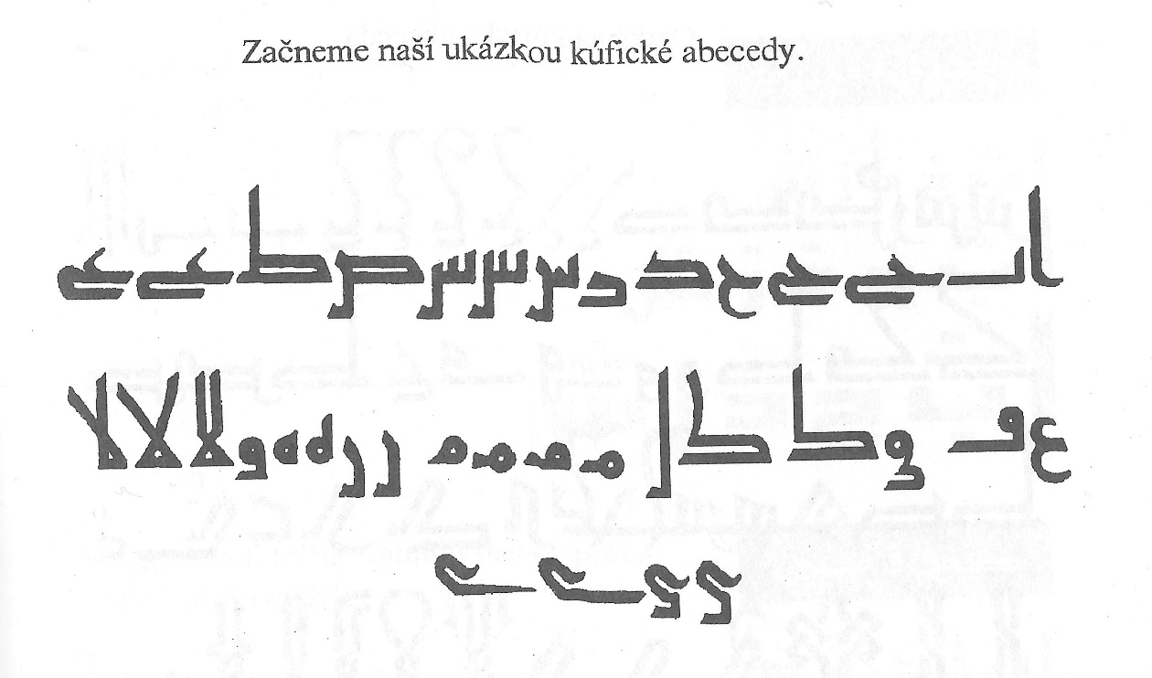

Slide 18
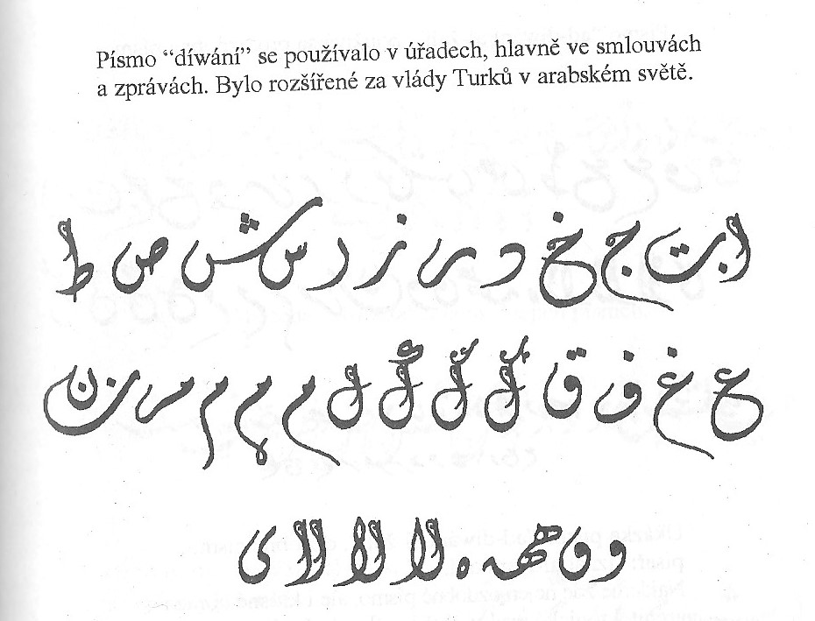

Slide 20
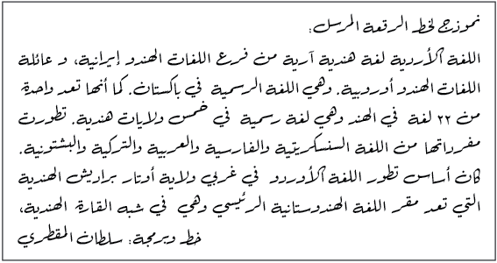

Slide 21
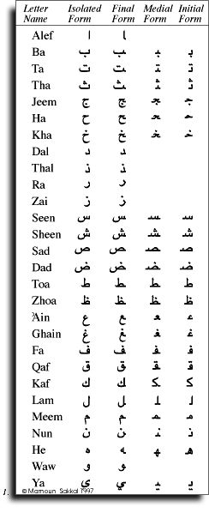

Slide 22
